Slide 1
Я - Адам Смит
Выполнил студент СГАУ имени Вавилова: Муханина Мария И.
БЭ-12

Slide 2
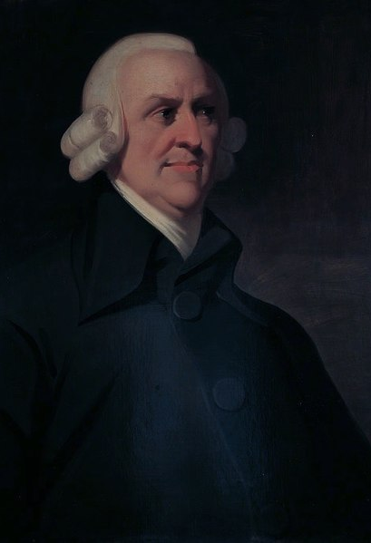
Я - Адам Смит известный шотландский экономист и философ, основоположник классической школы политэкономии. Моими наиболее известными работами являются: научная работа «Теория нравственных чувств» (1759) и книга «Исследование о природе и причинах богатства народов» (1776).

Slide 3
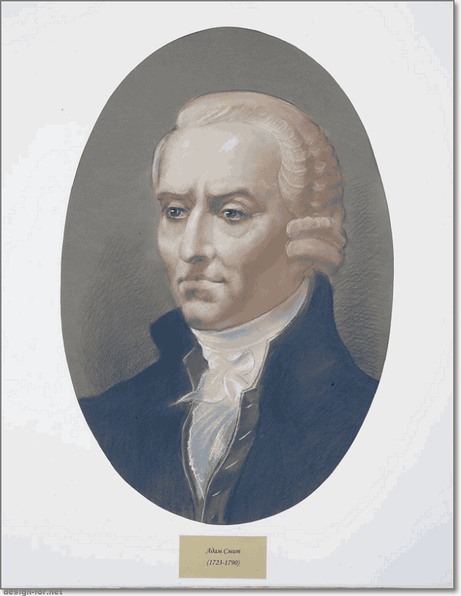
Биография
Я -Адам Смит родился 5 июня 1723 в г. Керколди (Шотландия) в семье таможенного чиновника,моего отца тоже звали Адам Смит и он умер за 2 месяца до моего рождения. В 4 года я был похищен цыганами,но мой дядя меня вернул моей матери
В возрасте 14лет (1737 г.) лет я поступил в Университет Глазго, где два года изучал этические основы философии, логику, древние языки, математику, астрономию.
В 1740 – 1746 гг. – учеба в Бейлиолл-колледж в Оксфорде (я часто болел,много читал, но еще не интересовался экономикой )
Летом 1746 г. после восстания сторонников Стюартов я уехал в Керколди, где два года занимался самообразованием.

Slide 4
Моей основой научной теорией было стремление взглянуть на человека с трех сторон
С позиции морали и нравственности
С гражданских и государственных позиций
С экономических позиций

Slide 5
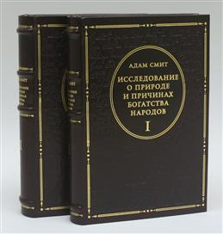
В 1751 году я был назначен профессором логики в Университете Глазго. Я читал лекции по этике, риторике, юриспруденции и политической экономии.
Лекции он стал читать в 1748 г. Мои лекции нравились студентам, поскольку были новы и понятны. Период 1748 — 1761 гг. я считал самым счастливым в его жизни.
В 1759 году мне удалось опубликовать книгу «Теория нравственных чувств», основанную на материалах моих лекций.
В данном произведении я проанализировал этические стандарты поведения, обеспечивающие социальную стабильность, предложил в качестве основы нравственных оценок «принцип симпатии», согласно которому нравственно то, что вызывает одобрение беспристрастных и проницательных наблюдателей, а также высказался в пользу этического равенства людей - одинаковой применимости моральных норм ко всем людям.

Slide 6
Мои философские и экономические взгляды
Мне повезло жить во времена первооткрывателей, когда талантливый человек мог придумать целую науку. Что я и сделал, навсегда оставшись в истории отцом экономики.
Разумеется, я не опирался на воздух: в Европе уже вовсю шли споры между меркантилистами (консерваторами) и физиократами (новым движением из Франции). Меркантилизм полагался на богатую аристократию и сильного монарха, а физиократия проповедовала достойные условия крестьянского труда. Ни одна из этих теорий не была экономической в современном смысле — скорее, сводом политических и философских доктрин.
Эти споры между учёными мужами велись вовсе не от скуки. Во всей Европе происходил переход от аграрного общества к индустриальному, старая схема «буржуа — крестьянин» уже не работала. Однако ни меркантилисты, которые предлагали бороться с голодом созданием дешёвых рабочих мест, ни физиократы, которые презирали города как явление, не могли вписаться в новую реальность.
Экономическая теория, которую я изложил в "Исследовании о причинах и богатстве народов", была тесно связана с системой моих философских представлений о человеке и обществе. Основным двигателем человеческих поступков я видел в эгоизме, в стремлении каждого индивида улучшить свое положение. Однако согласно этому в обществе эгоистические устремления людей взаимоограничивают друг друга, образуя в совокупности гармоничное равновесие противоречий, являющееся отражением установленной свыше и царящей во Вселенной гармонии. Конкуренция в экономике, стремление каждого к личной выгоде обеспечивают развитие производства и в конечном счете рост общественного благосостояния.

Slide 7
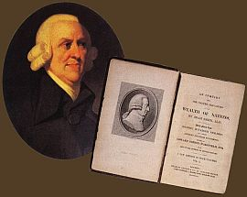
Мои труды или Труды Адама Смита и их вклад в развитие мировой экономики
Экономика, которую я описываю в моих трудах , действует в соответствии с определенными законами, принцип действия которых описывается в пяти книгах, над которыми я работал несколько лет. В них я исследую состояние мировой экономики и политической экономии. Также я философствую о происхождении, накоплении, распределении капитала и производительности труда.
Публикация «Исследования о природе и причинах богатства народов» в 1776 году положила начало развитию классической экономики и появлению большого числа моих последователей, которых иногда называют смитианцами. Среди них: Жан-Батист Сэй, Джон Милл, Давид Рикардо и Уильям Томпсон. В Россию идеи смитианцев проникли намного позже, вместе с марксизмом. Однако образованное дворянство было знакомо с моими трудами ещё в 19 веке, об этом свидетельствуют знаменитые строки Пушкина из «Евгения Онегина»:
Бранил Гомера, Феокрита,
Зато читал Адама Смита
И был глубокий эконом,
То есть умел судить о том,
Как государство богатеет,
И чем живёт и почему
Не нужно золота ему,
Когда простой продукт имеет.
Отец понять его не мог
И земли отдавал в залог

Slide 8
Понятия из моих трудов вошедшие в обиход в будущем.
«Невидимая рука рынка» — самое популярное мое изречение, где рука символизирует совершенство экономики путем получения выгоды, когда предприниматель неосознанно воплощает в жизнь интересы общества, что приводит к росту его благосостояния. Суть её в том, что собственная выгода достижима лишь через удовлетворение чьей-то потребности. Таким образом производителей рынок «подталкивает» к реализации интересов других людей, а всех вместе к росту богатства всего общества. Ресурсы же при этом под воздействием «сигнальной системы» прибыли перемещаются через систему спроса и предложения в те сферы, где их использование наиболее эффективно

Slide 9
Внутреннее стремление пробуждает к прогрессу по средствам механизмов конкуренции.
Стремление индивидов к личной выгоде способствует к общему прогрессу, без намерения на то индивида.
Невидимая рука.

Slide 10
Идея моего труда - «Богатство народов»
Основную идею своего труда «Богатство народов» о том, что возможности и способности человека определяются непреложными, естественными нравственными и физическими законами,я позаимствовал у французских физиократов.
Ее главные постулаты таковы:
естественные законы, если полностью «выпустить их на свободу», приведут к созданию наилучшего общества из всех возможных;
просвещенный эгоизм индивида в конечном счете полезен обществу;
все люди от рождения равны.

Slide 11
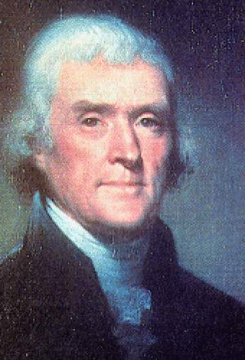
Я Адам Смит - стал первым ученым, описавшим принципы рыночной экономики.
Я яростно доказывал, что каждый предприниматель стремится к достижению своих частных и личных интересов. Однако в конечном счете это идет на пользу всему обществу, даже если конкретный бизнесмен об этом не задумывался или этого не хотел.
Основным условием для достижения такого результата я называл экономические свободы, которые должны стать основой деятельности хозяйствующих субъектов. Также должна присутствовать свобода в конкуренции, принятии решений и выборе сферы деятельности.
Согласно моей теории - первоначальная стоимость продукта при распределении распадается на три части: заработную плату, прибыль и ренту. С ростом производительности труда, происходит повышение заработной платы и ренты, зато доля прибыли во вновь произведенной стоимости снижается. Совокупный общественный продукт делится на две основные части: первая — капитал — служит для поддержания и расширения производства (сюда входит и зарплата рабочих), вторая идет на потребление непроизводительными классами общества (собственниками земли и капитала, государственными служащими, военными, учеными, лицами свободных профессий и т. д.) От соотношения этих двух частей зависит и благосостояние общества: чем больше доля капитала, тем быстрее растет общественное богатство, и, напротив, чем больше средств уходит на непроизводительное потребление (прежде всего государством), тем беднее нация.

Slide 12
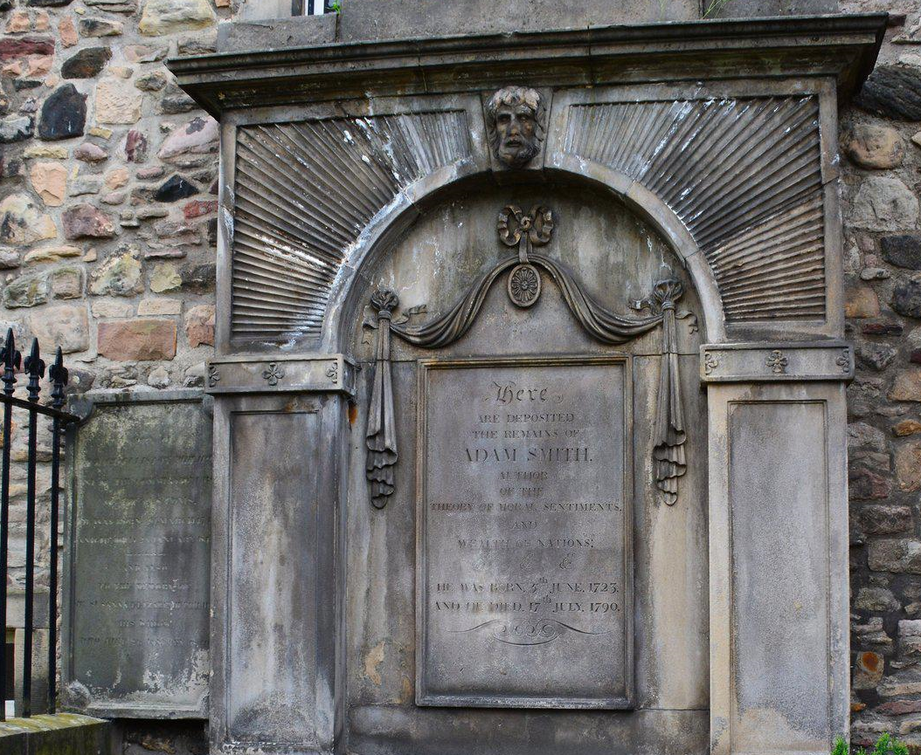
Сам же я после публикации десятилетнего труда отошёл от науки и преподавания.
В 1778 годуя был назначен одним из пяти таможенных комиссаров Шотландии в Эдинбурге. Имея очень высокий по тем временам оклад в 600 фунтов стерлингов, я продолжал вести скромный образ жизни, тратил деньги на благотворительность; единственной оставшейся после меня ценностью была собранная за мою жизнь библиотека.
До конца моей жизни меня продолжали награждать почётными регалиями и приглашали в самые блестящие клубы, Своим лучшим достижением я по-прежнему считаю- трактат о нравственных чувствах, который написал в юности
В Эдинбурге у меня был свой клуб, по воскресеньям я устраивал ужины для друзей, бывал, среди прочих, у княгини Воронцовой-Дашковой.
Я — Адам Смит скончался в Эдинбурге после продолжительной болезни кишечника 17 июля 1790 года.
Я - Адам Смит был чуть выше среднего роста; имел правильные черты лица, серо-голубые глаза, крупный прямой нос и прямую фигуру. Одевался неброско, носил парик, любил ходить с бамбуковой тростью на плече, иногда говорил сам с собой.
Считается, что моими последними словами была фраза: «Я мог бы достичь большего».

Slide 13
Список литературы:
http://fb.ru/article/316296/kratkaya-biografiya-adama-smita-dostijeniya-ekonomista-i-interesnyie-faktyi
https://berichnow.ru/stati/trudyi-adama-smita-i-ih-vklad-v-razvitie-mirovoy-ekonomiki
http://www.grandars.ru/student/ekonomicheskaya-teoriya/adam-smit.html
http://900igr.net/prezentatsii/ekonomika/Adam-Smit/007-Osnovnye-raboty.html
http://www.gumer.info/bibliotek_Buks/Econom/smit/smit_1.pdf
http://www.piplz.ru/page.php?id=167
https://journal.open-broker.ru/biographies/adam-smit/

Slide 14
СПАСИБО ☺

